Slide 1
Администрация Ленинградской области Комитет государственного строительного надзора и государственной экспертизы Ленинградской области
ДОКЛАД О результатах осуществления комитетом государственного строительного надзора и государственной экспертизы Ленинградской области деятельности по выдаче разрешений на строительство и ввод объектов в эксплуатацию в 2024 году и планах работы на 2025 год»
2025 год

Slide 2
Администрация Ленинградской области Комитет государственного строительного надзора и государственной экспертизы Ленинградской области
Основные функции отдела
выдача разрешений на строительство и реконструкцию объектов капитального строительства;
выдача разрешений на ввод в эксплуатацию объектов капитального строительства
продление срока действия ранее выданных разрешений на строительство;
внесение изменений в выданные разрешения на строительство;
принятие решений о прекращении действия выданных разрешений на строительство;
включение сведений о разрешениях на строительство и разрешениях на ввод объектов в эксплуатацию в ГИСОГД Ленинградской области;
направление в орган, осуществляющий государственный кадастровый учет и государственную регистрацию прав для государственной регистрации недвижимости;
уведомление федерального органа исполнительной власти, уполномоченного на осуществление государственного строительного надзора, в случаях установленных Градостроительным кодексом РФ

Slide 3
Администрация Ленинградской области Комитет государственного строительного надзора и государственной экспертизы Ленинградской области

Slide 4
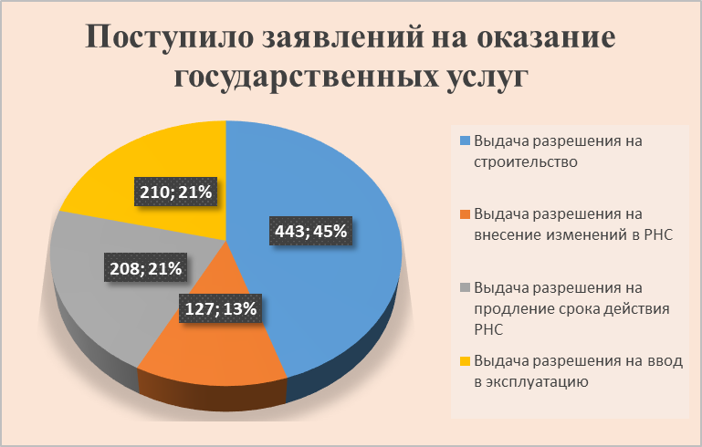
Администрация Ленинградской области Комитет государственного строительного надзора и государственной экспертизы Ленинградской области

Slide 5
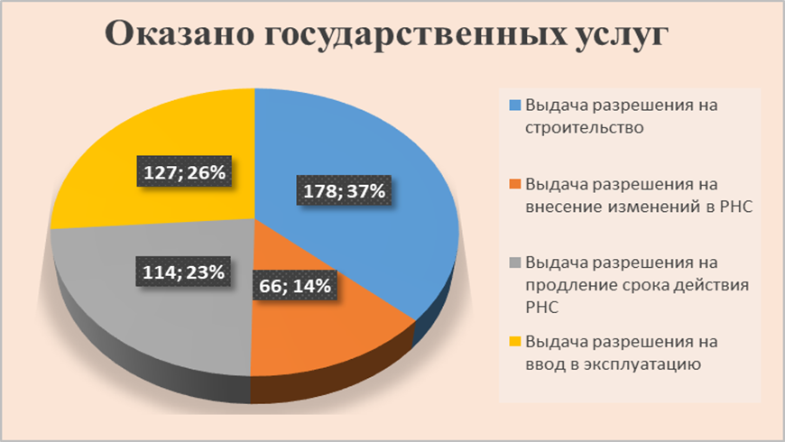
Администрация Ленинградской области Комитет государственного строительного надзора и государственной экспертизы Ленинградской области

Slide 6
Администрация Ленинградской области Комитет государственного строительного надзора и государственной экспертизы Ленинградской области
Предоставление государственной услуги по выдаче разрешений на строительство
№п/п | Функциональное назначение объектов капитального строительства | 2024 |  | 2023
 |  | Количество РНС | Площадь объекта кв.м. | Количество РНС | Площадь объекта кв.м.
 | Административный объект кв.м. | 3 | 21 380,00 | 3 | 13 304
2 . | Линейный объект кв.м. | 1 | - | 3 | -
3. | Многоквартирный дом кв.м. | 87 | 1 667 325,00 | 64 | 1 789 067
4. | Объект туризма и сервиса кв.м. | 5 | 18 276,60 | 2 | 15 140
5. | Объект хранения транспорта кв.м. | 16 | 89 235,00 | 6 | 65 143
6. | Промышленный объект кв.м. | 40 | 448903 | 52 | 1 039761
7. | Социальный объект кв.м. | 19 | 98 880,43 | 21 | 1 631 166
8. | Торговый объект кв.м. | 1 | 2 783,80 | 6 | 28 655
Итого: |  | 178 | 2 365 060,43 | 157 | 2 959 037

Slide 7
Администрация Ленинградской области Комитет государственного строительного надзора и государственной экспертизы Ленинградской области
Предоставление государственной услуги по выдаче разрешений на строительство
Социально-значимые объекты капитального строительства
87 РНС МКД разного уровня комфортности, общей площадью 2 млн. 667 тыс. кв.м., что позволит обеспечить жильем порядка 62 029 семей;
22 РНС в социальной сфере: 19 объектов для комфортного размещения более 5700 учащихся; 3 объектов здравоохранения;
1 РНС в экологической сфере: Комплекса по переработке отходов «Островский» с проектной мощностью до 600 тыс. тонн ТКО и КГО в год;
21 РНС промышленных объектов капитального строительства, участвующих в получении, переработке минеральных удобрении, сжиженного газа, объектов производства;

Slide 8
Администрация Ленинградской области Комитет государственного строительного надзора и государственной экспертизы Ленинградской области
Предоставление государственной услуги по выдаче разрешений на строительство
Типовые ошибки
отклонение от предельных параметров в соответствии с ГПЗУ, ПЗЗ, ППТ
документы представлены неуполномоченным лицом (нет доверенности, либо в ней нет полномочий и тд)
несоответствие виду разрешенного использования земельного участка
необеспеченность территории машино-местами, площадками, озеленением
отсутствие технических условий на примыкание к УДС и других технических условий, являющихся приложением к договорам на техническое присоединение к инженерным сетям
неверное заверение документов электронной цифровой подписью: либо подпись неуполномоченного лица, либо отсутствует

Slide 9
Администрация Ленинградской области Комитет государственного строительного надзора и государственной экспертизы Ленинградской области
Предоставление государственной услуги по выдаче разрешений на ввод объекта в эксплуатацию
№п/п | Функциональное назначение объектов капитального строительства | 2024 |  | 2023
 |  | Количество РНВ | Площадь объекта кв.м. | Количество РНВ | Площадь объекта кв.м.
1 | Многоквартирный дом | 72 | 1 350 000 | 86 | 1 660 209,12
2 | Социальный объект | 17 | 116 304 | 23 | 451 802,1
3 | Объект торговли | 2 | 4 944 | 3 | 33 199,1
4 | Промышленный объект | 25 | 32 619 | 42 | 290 527,5
5 | Линейный объект | 2 | - | 10 | -
6 | Объект хранения транспорта | 7 | 81 185 | 4 | 53 128,3
7 | Административный объект и прочие | 7 | 16 050 | 9 | 13 861,9
8 | Гостиницы, апартаменты | 1 | 1265 | 2 | 26 598,6
Итого: |  | 127 | 1 602 367 | 179 | 2 529 326,62
Социально-значимые объекты капитального строительства

Slide 10
Администрация Ленинградской области Комитет государственного строительного надзора и государственной экспертизы Ленинградской области
Предоставление государственной услуги по выдаче разрешений на ввод объекта в эксплуатацию
Социально-значимые объекты капитального строительства
69 РНВ (101 МКД) разного уровня комфортности, общей площадью 1 млн. 350 тыс. кв.м.,
9 РНВ в социальной сфере: 7 объектов для комфортного размещения более 5700 учащихся; 2 объектов здравоохранения;
2 РНВ объектов культуры
1 РНВ в экологической сфере: «Комплекс по обработке (сортировке) обезвреживанию и размещению отходов» промзона «Фосфорит»;
21 РНВ промышленный объект капитального строительства, участвующих в получении, переработке минеральных удобрении, сжиженного газа, объектов производства;

Slide 11
Администрация Ленинградской области Комитет государственного строительного надзора и государственной экспертизы Ленинградской области
Предоставление государственной услуги по выдаче разрешений на ввод в эксплуатацию
Типовые ошибки
отсутствие правоустанавливающих документов на земельный участок;
отсутствие актов о подключении (технологическом присоединении) к сетям инженерно-технического обеспечения;
отсутствие технического плана объекта капитального строительства;
отсутствие схемы, отображающей расположение объекта
несоответствием ОКС требованиям, установленным в разрешении на строительство

Slide 12
Администрация Ленинградской области Комитет государственного строительного надзора и государственной экспертизы Ленинградской области
Задачи на 2025 год
не стать заградительным барьером при получении застройщиками государственных услуг.
сделать клиентоцентричный подход при оказании гос. услуг нормой, в том числе предоставление методических рекомендаций, проведение профилактических мероприятий, в части касающейся доведения до сведения застройщиков Ленинградской области информации о типовых ошибках, выявленных в ходе рассмотрения заявлений о выдаче разрешений на строительство и на ввод объектов в эксплуатацию;
организовать повышение информированности застройщиков о требованиях законодательства в области строительства;
Вместе с тем, продолжить работу по контролю за синхронизацией подключения будущих объектов к сетям инженерно-технического обеспечения, соблюдать синхронизацию сроков с объектами соц.культ.быта;
продолжить работу по контролю за синхронизацией сроков строительства объектов социальной, инженерной, дорожной инфраструктуры, объектов благоустройства, в жилой застройке;
осуществлять контроль за сроками завершения строительства объектов жилищного строительства и ввода в эксплуатацию многоквартирных домов.

Slide 13
Администрация Ленинградской области Комитет государственного строительного надзора и государственной экспертизы Ленинградской области
Спасибо за внимание!

